Slide 1




федеральный оператор проекта «Код будущего»
О реализации федерального проекта «Код будущее», в том числе
на территории Белгородской области
Демидова Елена Анатольевна
Директор Департамента реализации федерального проекта «Развитие кадрового потенциала ИТ-отрасли» проектного офиса АНО «Университет 2035»
13.02.2023

Slide 2









Ключевые условия проекта
У талантливых школьников 8–11 классов появится возможность пройти дополнительный двухлетний курс обучения современным языкам программирования, предусмотренный федеральным проектом «Развитие кадрового потенциала ИТ-отрасли»
более
130 000
школьников
не менее
140 000
школьников
приступили
к обучению
в 2022 году
приступят
к обучению
в 2023 году
100%
бесплатно
обучение финансируется
государством
КТО ОБУЧАЕТ?
ЧЕМУ
ОБУЧАЮТ?
ОПЕРАТОР
ПРОЕКТА
КТО ОБУЧАЕТСЯ?
Граждане Российской Федерации, осваивающие образовательные программы основного общего и среднего общего образования
8–11-х классов
Лидеры ИТ-отрасли
Крупнейшие вузы
Современным языкам программирования: Python, Java, C++, C#, PHP и другим
АНО «Университет 2035»

Slide 3
Ключевые критерии отбора
курсы
Продолжительность: 4 модуля по 36 ак. часов каждый
Не менее 50% модуля отведено практическим занятиям
По окончанию курса выдается сертификат
Подтвержденный опыт обучения от 5000 человек в 2021-2022 гг.
Очное обучение с применением или без применения дистанционных технологий
3 уровня сложности: Начальный, Базовый, Продвинутый
провайдеры
Отбор провайдеров
Отбор образовательных программ
Лицензия на осуществление образовательной деятельности по подвиду «Дополнительное образование детей и взрослых»
Собственная цифровая платформа для обучения
Опыт обучения детей и взрослых языкам программирования
Опыт участия в федеральных
и национальных проектах
Продолжительность: 4 модуля по 36 ак. часов каждый
Не менее 50% модуля отведено практическим занятиям
3 уровня сложности: Начальный, Базовый, Продвинутый
Соответствие требованиям приказа Министерства просвещения Российской Федерации от 09 ноября 2018 г. № 196 «Об утверждении порядка организации и осуществления образовательной деятельности по дополнительным общеобразовательным программам»

Slide 4




Кто обучает
Провайдеры
21
образовательная организация
Программы
Формат обучения
по количеству курсов
Уровень подготовки
по количеству курсов
104
43%
Начальный
57
онлайн
51%
Базовый
программы дополнительного образования
47
офлайн
6%
Продвинутый

Slide 5







Что выбрали школьники
Языки программирования/
Среда разработки
Направление разработки
69%
обучаются на онлайн-программах
52%
изучают
27%
обучаются разработке игр
Топ-5 программ,
кол-во зачисленных
4

Slide 6

Как проект будет развиваться в 2023 году
100 000+
140 000+
школьников 8-11 классов продолжат обучение в 2023 году
школьников 8-11 классов смогут приступить к обучению в 2023 году – новый набор
Донабор на поток 2022 года. Прием заявок на модуль 2. Модуль 1 сдается экстерном
Продолжение обучения на 2,3 и 4 модуле – набор 2022 года
100 тысяч школьников завершат обучение
140 тысяч школьников продолжат обучение
сентябрь- октябрь
Поток 2022 года
май
1
2
3
4
5
январь-февраль
март
Отбор провайдеров
и программ
для нового потока
Начало обучения школьников – новый набор 2023 года
Старт нового набора школьников в 2023 году
Поток 2023 года
Futurecode.ru/programs
6

Slide 7



Белгородская область 2022 г.
Подали заявления
Зачислены на обучение
Конверсия заявок
в зачисленные
на обучение, %
2386
заявлений
поступило
на ЕПГУ
1059
обучающихся
приступили к обучению на 1 модуль
44,38 %
Желтая зона
1653
ОНЛАЙН
ОФЛАЙН
848
211
ОНЛАЙН
ОФЛАЙН
733

Slide 8
Белгородская область 2023 г.
Подали заявления
Зачислены на обучение
Конверсия заявок
в зачисленные
на обучение, %
343
заявлений
поступило
на ЕПГУ
85
обучающихся
приступили к обучению на 1 модуль
24,78 %
Красная зона
110
233
ОНЛАЙН
ОФЛАЙН
10
75
ОНЛАЙН
ОФЛАЙН

Slide 9

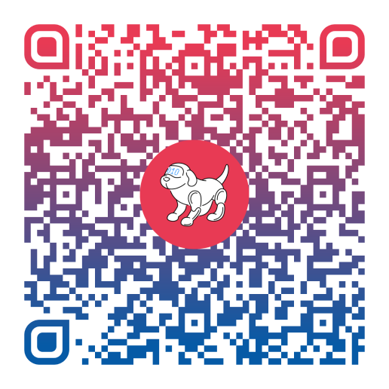



Как принять участие в дополнительном наборе?
Выберите курс и подайте заявление (https://www.gosuslugi.ru/futurecode) на Госуслугах
Пройдите вступительное испытание
Самостоятельно изучите материалы 1-го модуля
и пройдите тест по его итогам
Приступайте к обучению в группе со 2-го модуля
Уточнить наличие мест на отдельных курсах и площадках можно на странице проекта «Код будущего»

Slide 10
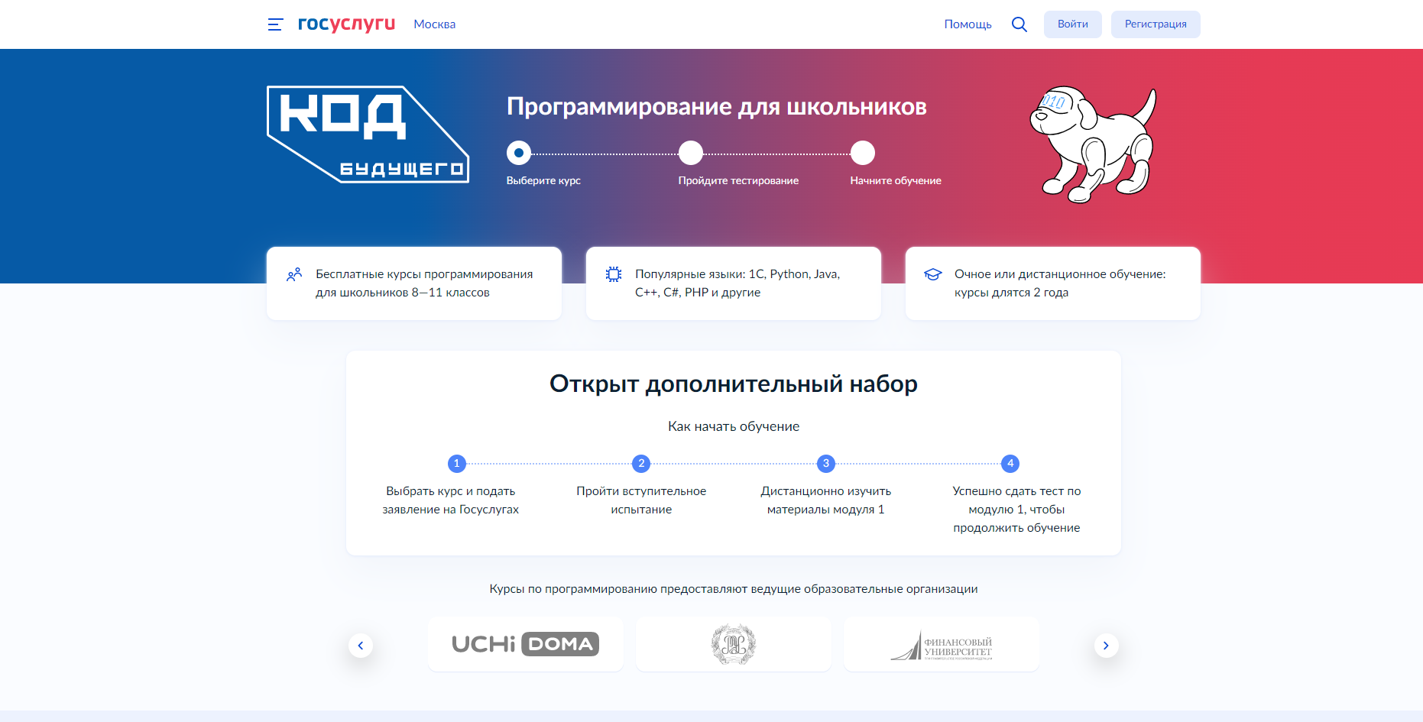
Как подать заявление родителю на портале Госуслуг (ЕПГУ)
1
Подтвердить учетную запись можно в МФЦ или мобильный банк
Заявления подаются на портале Госуслуг
Зайдите на сайт https://www.gosuslugi.ru/futurecode
Войдите в свой аккаунт на Госуслугах

Slide 11
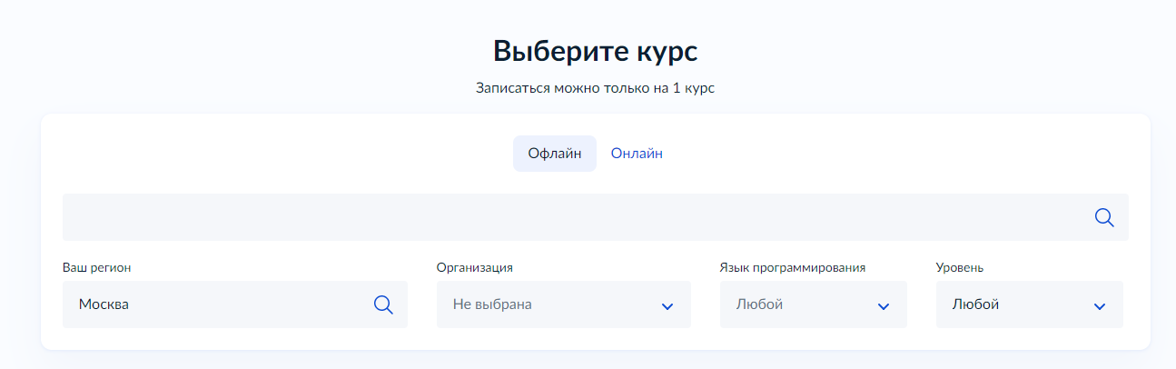
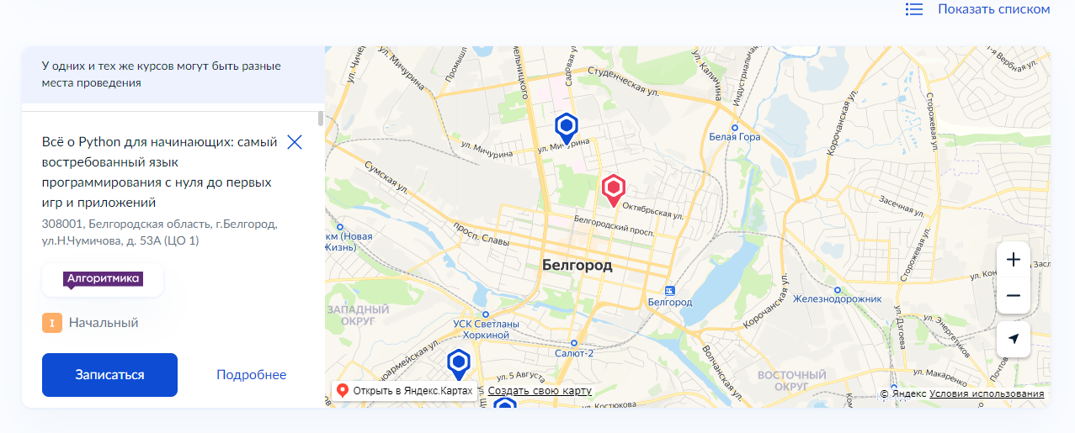
2
Перейдите к каталогу программ
Для выбора программы используйте фильтры:
Офлайн/Онлайн
Регион (для офлайн программ)
Организация
Язык программирования
Уровень
3
Для офлайн программ:
Используйте карту для выбора площадки обучения в вашем городе

Slide 12
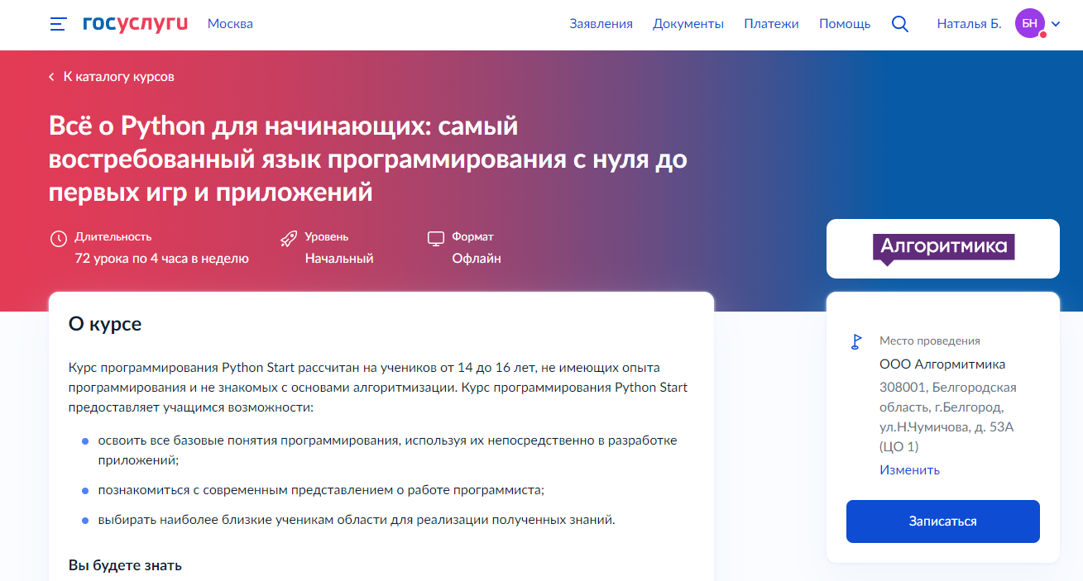
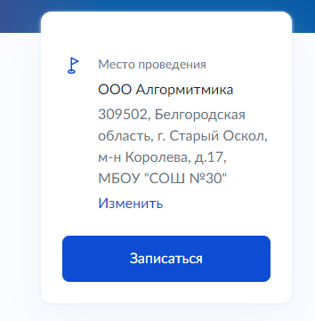
4
Перейдите к выбранной программе
5
Для офлайн программ: чтобы изменить площадку обучения нажмите «Изменить» над кнопкой «Записаться», выберите новую площадку и нажмите «Подтвердить»
Для онлайн программ: выбирать площадку не нужно
Нажмите кнопку «Записаться»

Slide 13
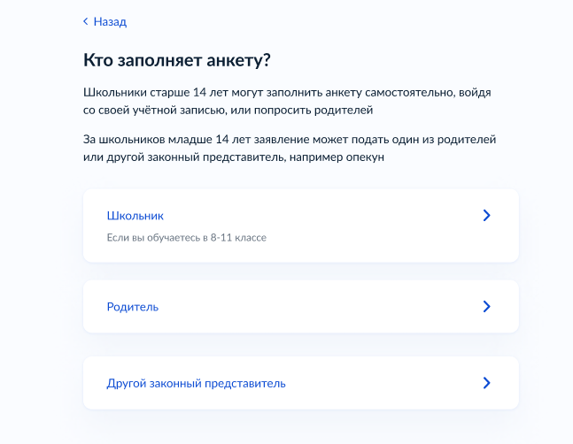
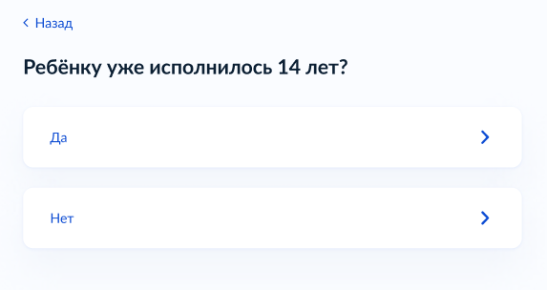
6
Выберите роль «Родитель» для заполнения заявления
7
Укажите, исполнилось ли ребенку
14 лет

Slide 14
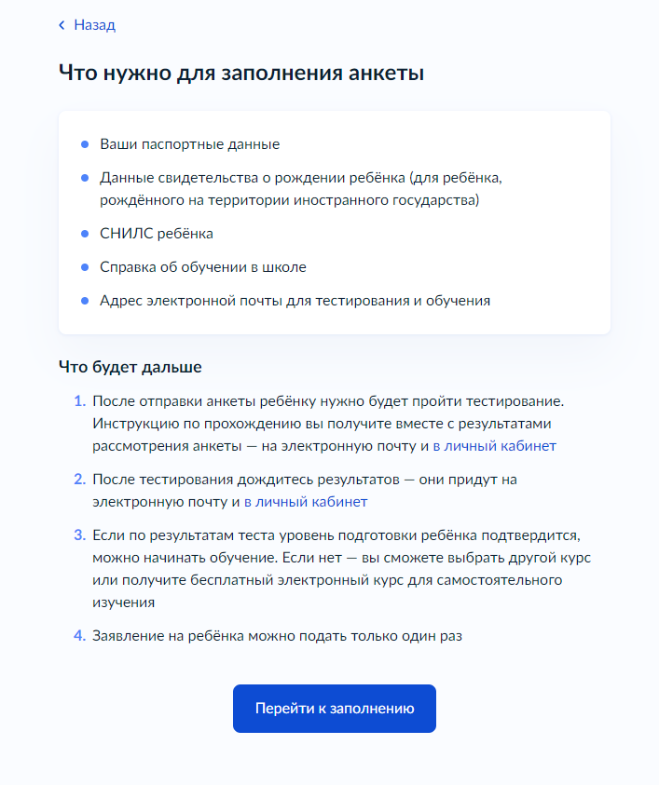
8
Подготовьте необходимые документы для подачи заявления:
Данные свидетельства о рождении ребенка, рожденного на территории иностранного государства
СНИЛС ребенка
Справка об обучении в школе
Уникальный адрес электронной почты ребенка для тестирования и обучения

Slide 15
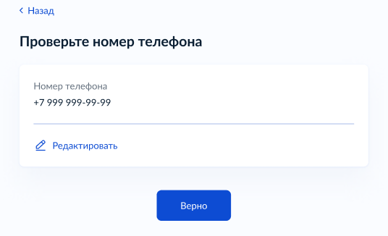
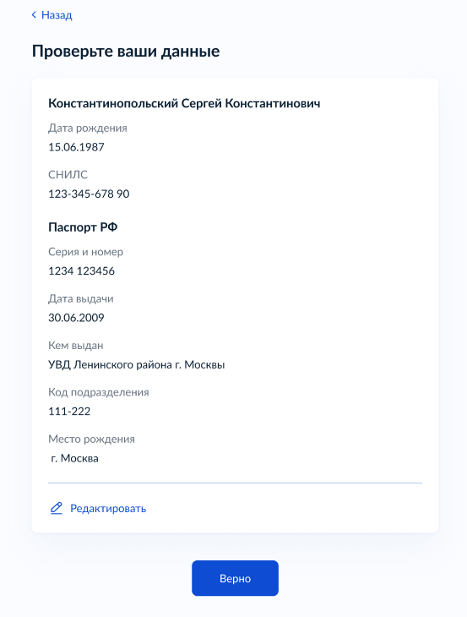
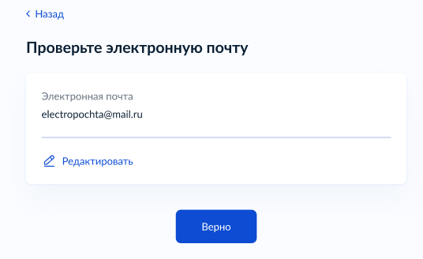
9
Проверьте ваши данные: паспорт, телефон и электронную почту
На вашу почту и в ваш личный кабинет будут приходить статусы по заявлению

Slide 16
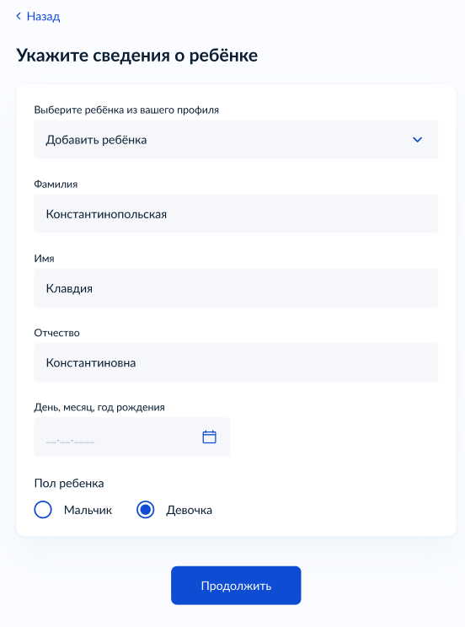
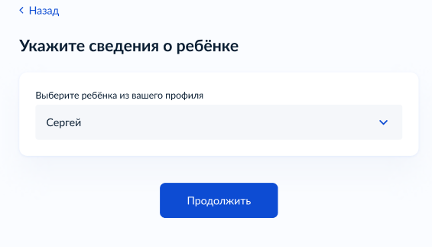
10
Выберите ребенка из личного кабинета или введите с нуля

Slide 17
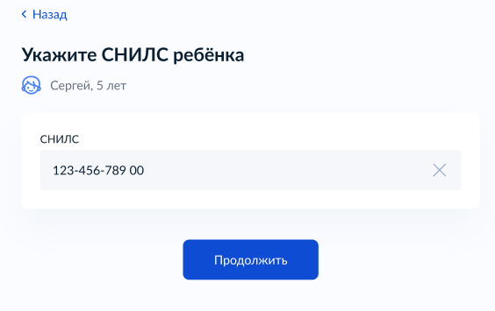
11
Укажите СНИЛС ребенка

Slide 18
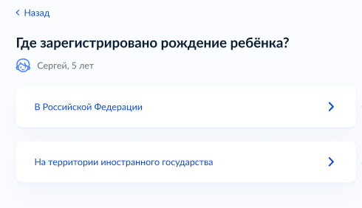
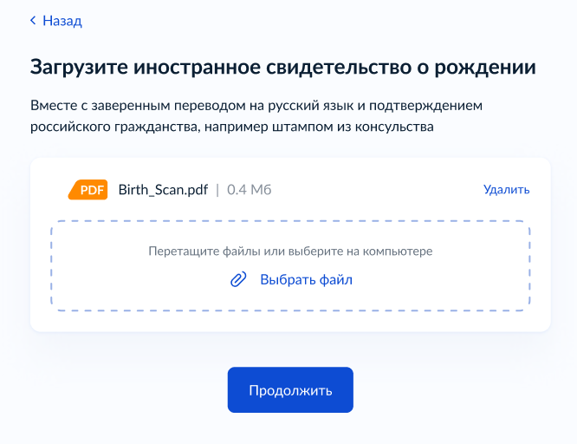
12
Укажите, где зарегистрировано рождение ребенка
Если ребенок рожден на территории иностранного государства – приложите иностранное свидетельство о рождении

Slide 19
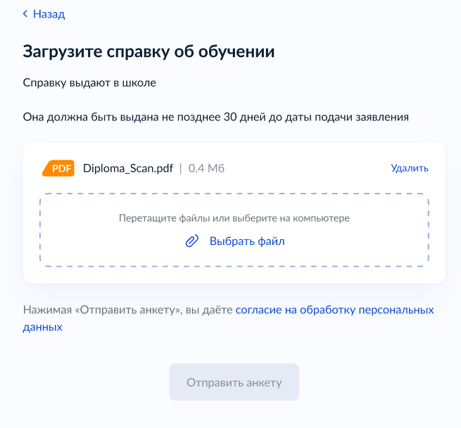
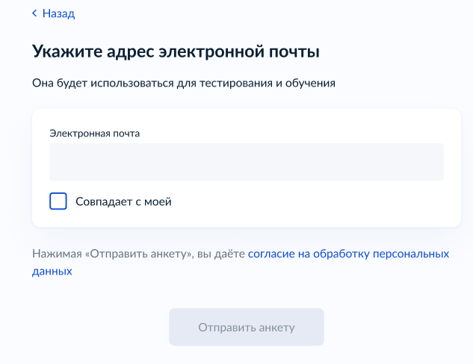
13
Загрузите справку об обучении ребенка
14
Укажите адрес электронной почты ребенка для тестирования и обучения:
Е-mail ребенка будет использоваться как учетная запись при обучении ребенка
Должен отличаться от e-mail родителя
Если у вас несколько детей, для каждого нужно указывать уникальный e-mail
Нажмите «Отправить анкету»

Slide 20
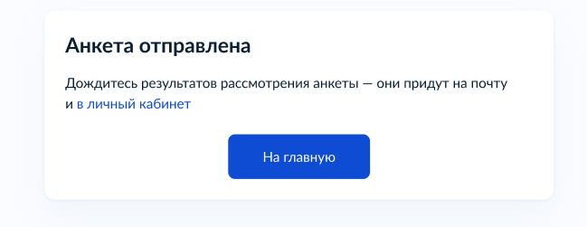
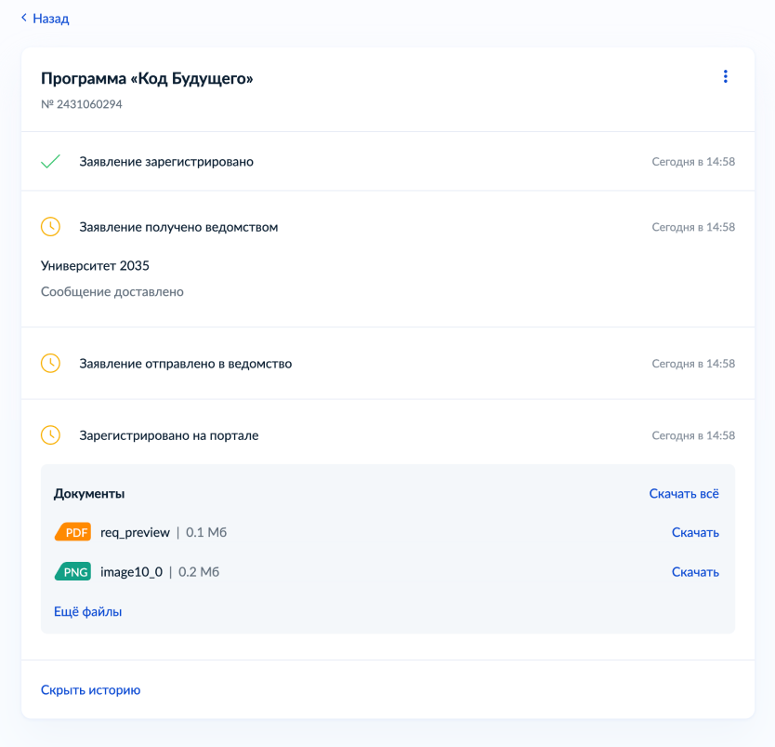
15
Заявление отправлено
Результаты придут на электронную почту и в личный кабинет на Госуслугах заявителя, то есть родителя

Slide 21
16
Сроки прохождения ребенком вступительного испытания – 5 рабочих дней с момента направления ссылки
На адрес электронной почты ребенка, указанный в заявлении, придет письмо от no-reply@leader-id.ru с инструкцией и ссылкой на вступительное испытание

Slide 22
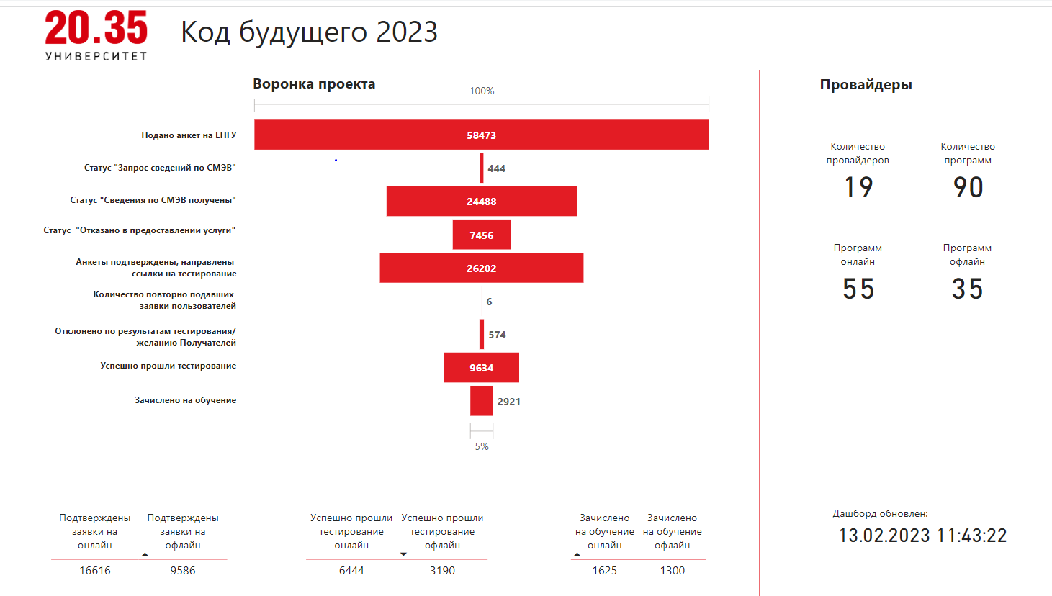

Slide 23
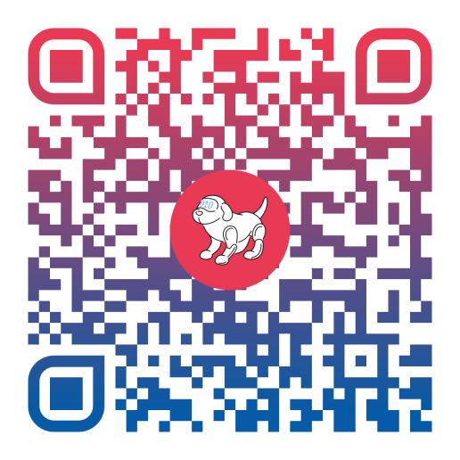

федеральный оператор проекта «Код будущего»
Спасибо за внимание!
Телефон горячей линии
8 800 505 30 35
Электронная почта
futurecode@2035.university
Частые
вопросы
Официальный телеграм-канал

